Slide 1
Ünnepeljünk együtt: Jézus és Tamás
Kedves Szülők!
Kérjük, hogy szükség és igény szerint segítsenek a gyermeküknek a hittanóra tananyagának az elsajátításában!
A digitális hittanórán szükség
lesz az alábbiakra:
Internet kapcsolat
Hangszóró
Üres lap (füzet) és ceruza
DIGITÁLIS HITTANÓRA

Slide 2
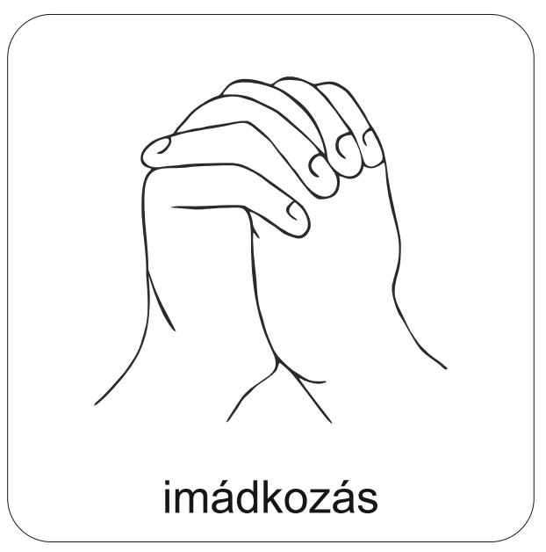
Kezdd a digitális hittanórát az óra eleji imádsággal!

Slide 3
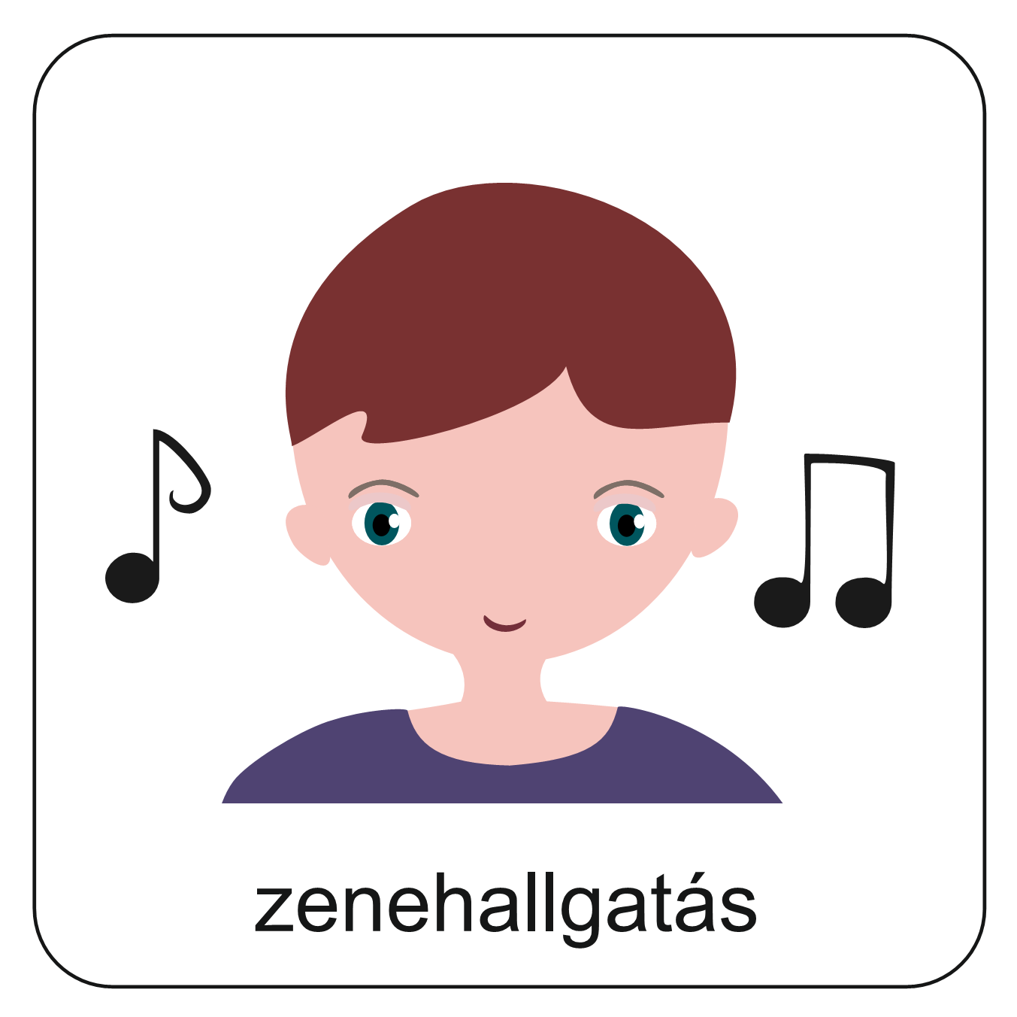
Énekeljünk együtt!
Erőt ad, ha nehéz cipelni a terhet Van feltámadás! Ha néha-néha még könnyeket is ejtesz, Van feltámadás! Refr. Az első húsvét hajnala óta Van feltámadás! Én elhiszem, mert a Biblia mondja: Van feltámadás! Ez vigasztal, amikor elfog a bánat, Van feltámadás! Kapaszkodj ebbe az ígéretbe bátran: Van feltámadás!
Néhányan nagyon meg fognak lepődni, mert van feltámadás!
A legvégén úgyis az Élet fog győzni, mert van feltámadás!
Refr.
Hallgasd meg a dalt!
Itt találod:
Van feltámadás

Slide 4
Érdekesség! Gondoltad volna?
Jézus Krisztus feltámadásáról és megjelenéséről szóló történetek a Biblia legkülönlegesebb beszámolói.
A tanítványi közösség eleinte kétkedéssel fogadta Jézus feltámadásáról szóló híreket.
Szükségük volt arra a tapasztalatra, hogy Jézus él!

Slide 5
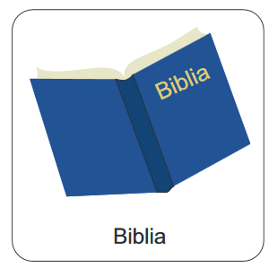
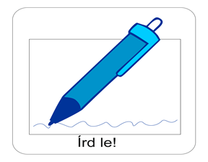
Olvasd el a Bibliából János 20,19-29-et!
Mit gondolsz, milyen érzések lehettek a tanítványokban, amikor találkoztak a feltámadott Jézussal?
Írd le gondolataidat a füzetedbe!

Slide 6
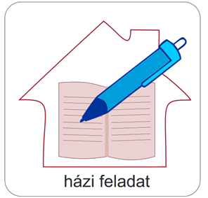
Feladat: Írj egy kézzel írott levelet!
Tamás szemszögéből írj egy levelet barátodnak.
(Egyes szám 1. személyben írd meg a levelet és törekedj arra, hogy a levél tartalmazza Tamás érzéseit!)
Ha elkészültél vele, fotózd le és küldd el a Hittanoktatódnak!

Slide 7
A digitális hittanóra végén így imádkozz!
Kedves Hittanos!
Várunk a következő digitális hittanórára!

Slide 8
Áldás, békesség!
„…boldogok, akik nem látnak és hisznek.” János evangéliuma 20,29b
Kedves Szülők!
Köszönjük a segítségüket!
Isten áldását kívánjuk ezzel az Igével!

